Slide 1
RICERCA UNIVERSITARIA
Grafi Causali EEG
Stima della connettività per la classificazione a tre classi: AD, CN, FTD.
Michele Arrigoni
Settembre 2026

Slide 2
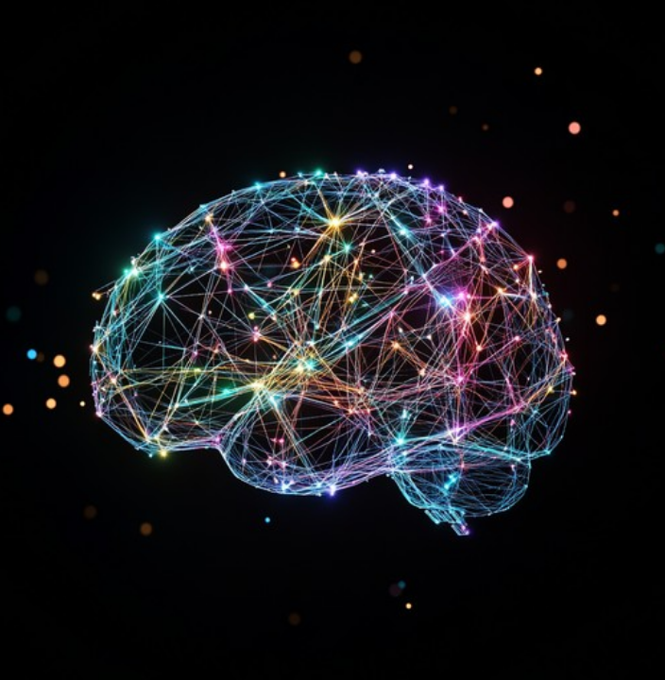
OBIETTIVO PRINCIPALE
Dall'EEG al Grafo Multivariato
Nodi Strutturali
19 canali elettroencefalografici.
Archi Direzionali
Connettività causale stimata.
Classificazione Clinica
Alzheimer, Sani, Demenza Frontotemporale.

Slide 3
DATI ANALIZZATI
Due Coorti Indipendenti
OpenNeuro
BrainLat
87
85
Soggetti totali elaborati.
Soggetti totali elaborati.
29 Controlli Sani (CN)
32 Controlli Sani (CN)
36 Alzheimer (AD)
35 Alzheimer (AD)
22 Demenza Frontotemporale (FTD)
18 Demenza Frontotemporale (FTD)

Slide 4



Fasi di Pre-elaborazione
Filtraggio
Epoche
Qualità
Stazionarietà
Banda passante 0.5-40 Hz.
Segmenti fissi 5 secondi.
Soglia ampiezza rigorosa.
Test ADF e KPSS.

Slide 5
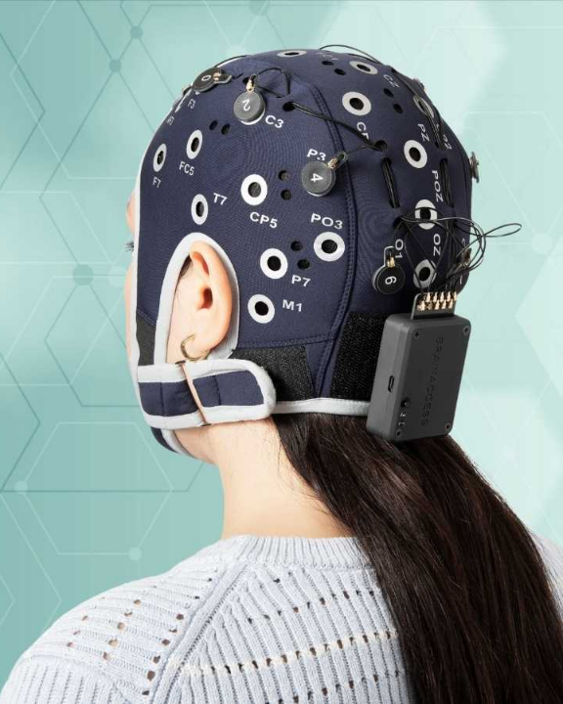


ANALISI DEL SEGNALE
Caratteristiche Nodi
Spettrali
Potenze bande metodo Welch.
Statistiche
Media, varianza, deviazione standard.

Slide 6
Stima Dipendenze Direzionali
Causalità Granger
VARLiNGAM
PCMCI
Predittività autoregressiva passata.
Coefficienti strutturali lineari ritardati.
Indipendenza condizionata temporanea ParCorr.

Slide 7


FORMALIZZAZIONE SOGGETTO
V, X
A
y
Nodi e attributi estratti.
Matrice adiacenza normalizzata.
Etichetta classe clinica.

Slide 8
VALUTAZIONE INDIPENDENTE
Architettura Baseline
Input
Layer
ReLU
Output
494 valori uniti.
32 neuroni lineari.
Dropout 10 percento.
3 probabilità classi.

Slide 9
Accuratezza OpenNeuro
60.5%
Test Accuratezza Bilanciata
Massimo punteggio ottenuto dal modello VARLiNGAM.

Slide 10
Accuratezza BrainLat
82.1%
Test Accuratezza Bilanciata
Parità prestazioni tra modelli Granger e VARLiNGAM.

Slide 11



CONSIDERAZIONI
Limiti e Sviluppi Futuri
Rappresentazione Statica
Dimensione Campione
Graph Neural Networks
Numerosità ridotta classe FTD.
Sviluppo architetture deep geometriche.
Esclusione dinamiche temporali EEG.

Slide 12
Fondamenta strutturali per la classificazione geometrica avanzata.
Fine Presentazione

Slide 13


Image Sources
https://images.stockcake.com/public/d/b/0/db0f06df-4a0c-4039-97d7-ecc6e64ee629_large/illuminated-neural-network-stockcake.jpg
Source: stockcake.com
https://www.brainaccess.ai/wp-content/uploads/2025/04/cap.jpg
Source: www.brainaccess.ai

